Slide 1
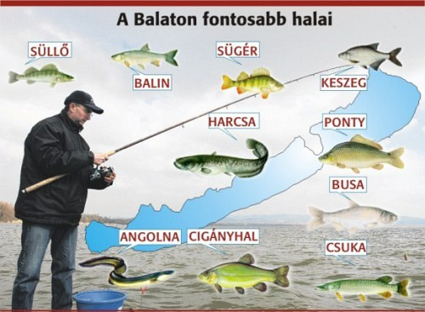
Balatoni Horgászok Napja 25 éves a BHSZ 2018.09.22. TIHANY FŐVÉDNÖK: Dr. BITAY MÁRTON ÖRS ÁLLAMTITKÁR ÚR A rendezvényt támogatja az Agrárminisztérium

Slide 2
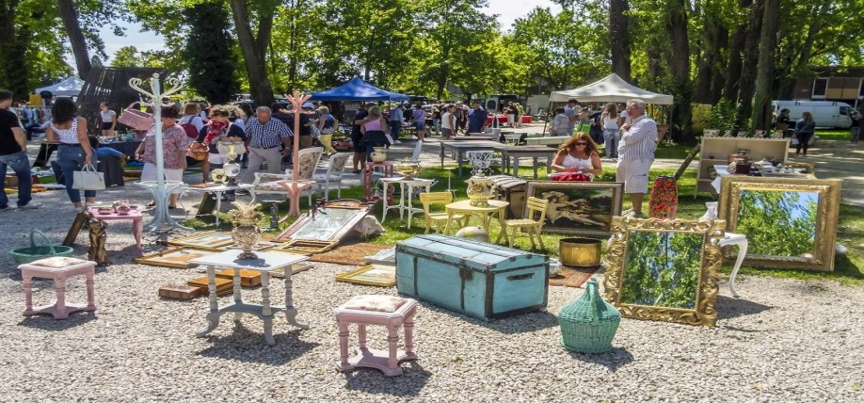
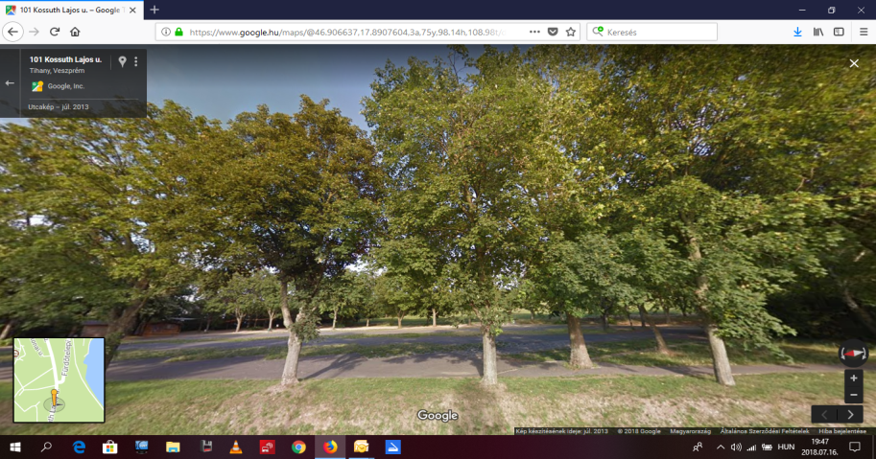
A RENDEZVÉNY FŐ CÉLKITŰZÉSEI
BHSZ fennállásának 25. évfordulójának méltó megünneplése!
A Szövetségnek megalakulása óta a horgászat népszerűsítése és különösen az etikus horgászat elveinek terjesztése a célja. Ezen kívül nagy fontosságot tulajdonítunk a jövő generációjának segítése és nevelése terén végzett munkánknak. A védjegyet elnyert balatoni magyar hal és annak fogyasztásának népszerűsítése.
Az évfordulóhoz kapcsolódó rendezvényt szeretnénk kihasználni arra, hogy a balatoni halfogyasztás kultúráját, valamint az etikus és környezettudatos sporthorgászatot népszerűsítsük.
Helyszín és időpont Tihany, 2018.09.22. tihanyi piac-Tihany, Kossuth u.99. GPS sz: 469071203 h: 178909133
Remek alaphangulatot adó hely egy ilyen jellegű rendezvényhez. Ehhez még egy színpad is társul az napra.
Az eseményt helyi rádióban, újságban hirdetni, plakátozni fogják!

Slide 3
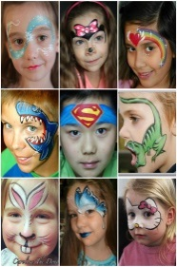
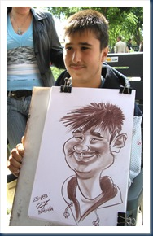
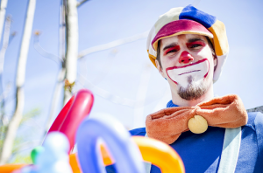
PROGRAM
9-10-ig Érkeznek a csapatok. Kipakolnak és elfoglalják a helyüket. 10-18-ig Balaton élővilágáról folyamatosan megy film egy kivetítőn az erre kijelölt sátorban. 10-10.15.-ig Rendezvény megnyitása – Sági Szilárd és Balogh Tibor BHSZ elnök 10.15-10.30-ig Csapatok számának kihúzása. Elkészítendő ételek nevének felolvasása 10.30-12-ig Főzőverseny. Sági Szilárd vezeték nélküli mikrofonnal jár körbe, tudósítja a piacon lévőket, melyik csapat hol tart és sztorizik közben. Ez alatt az ebédhez támogatói jegyeket lehet vásárolni, amely egyben tombolaként is ki lesz húzva. 12 -től Aki támogatói jegyet vett az kap a versenyzők ételéből. Ez tombolaként is használjuk!!
Ez alatt a zsűri visszavonul az erre felállított sátorba. kb. 13-ig Ebéd! 13-13.20-ig Dr. Bitay Márton Örs államtitkár úr köszöntőt mond és átadja a díjakat!
13.20-13.30-ig Tombola!
10-18-ig Folyamatosan 1 karikatúrista, 1 lufit hajtogató és óriásbuborék fújó bohóc és 1 arcfestő.

Slide 4
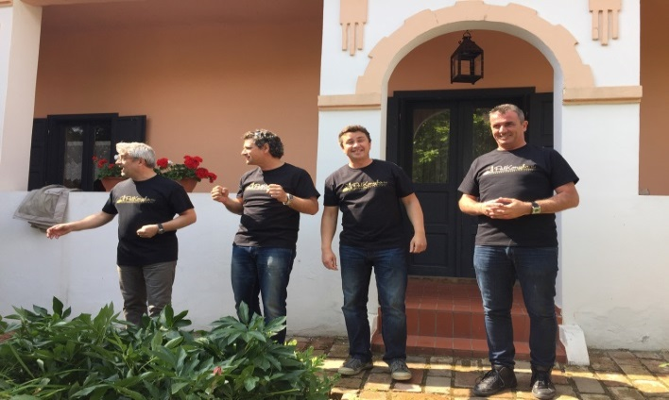
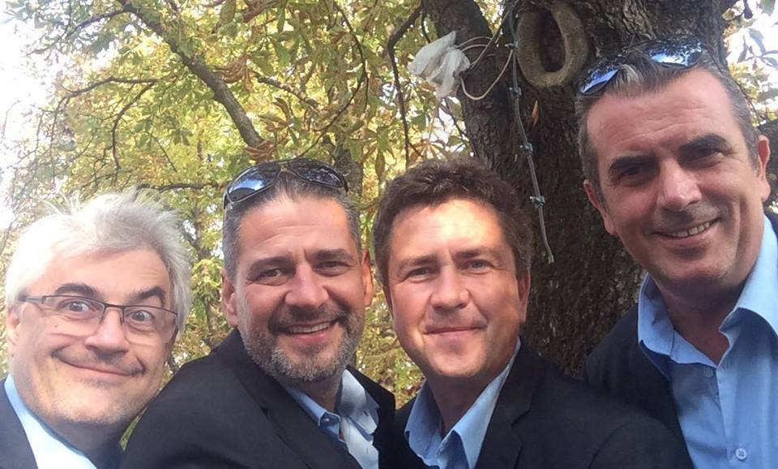
SZÍNPAD
13.30-14.30-ig Four Fathers énekegyüttes –Borban és halban az igazság- című zenés, interaktív műsor a 4 művésztől. Mind a négyen tagságival rendelkező megszállott horgászok! Műsorukban- Schubert: Pisztrángjától az- Ó mely sok hal vagyon az nagy Balatonban- népdalon át egészen a Nagy-Ho-Ho-Ho dalán keresztül szórakoztatja a közönséget pár horgász történettel egybekötve! Mivel a szeptember a szüret és a bor ideje, ebből is hallhatnánk néhány jókedvre hangoló dalt. Műsoruk elején meghirdetünk egy 4 soros horgászatról szóló versecskét író versenyt és a végén a legjobbat előadnák Ők. Velük garantált a fergeteges hangulat!

Slide 5
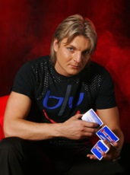
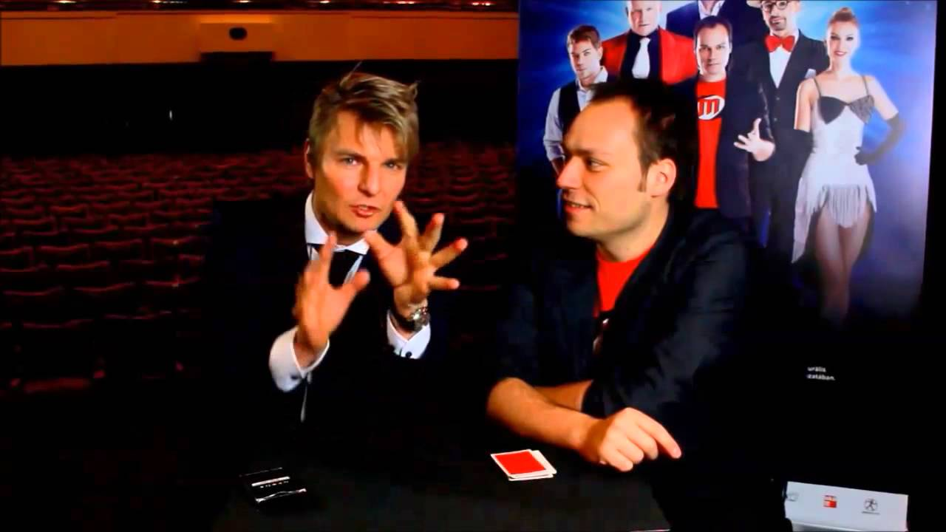
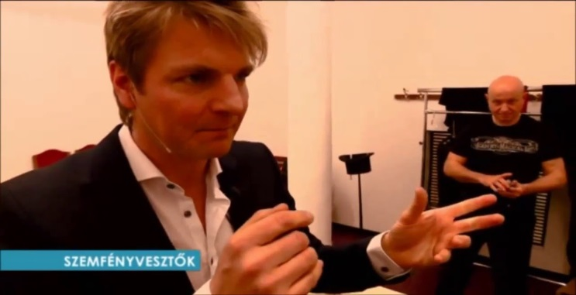
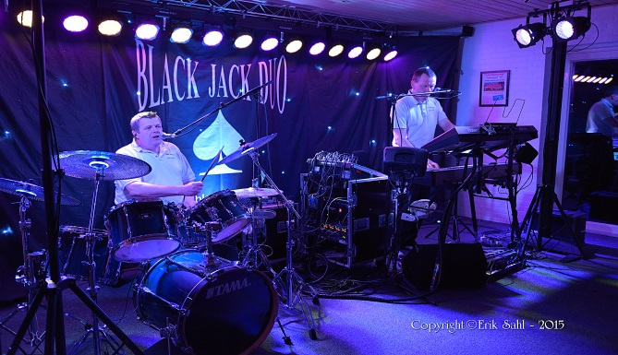
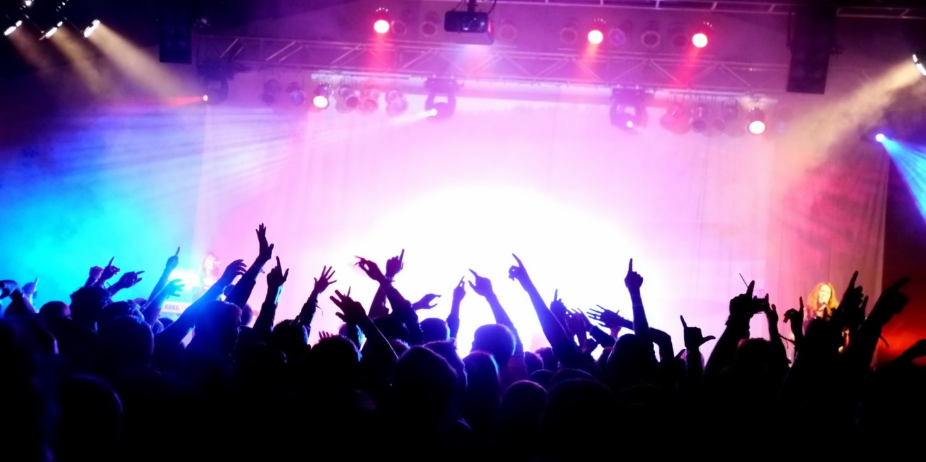
14.30-16-ig A tihanyi általános iskola gyermek néptáncosai és az Esztam gitár együttes lép fel!
16-17-ig A többször világversenyt nyer Holcz Gábor bűvész és mentalista lép fel. Több TV műsorban is szerepelt. Mind a kicsiket, mind a nagyokat ámulatba tudja ejteni tudásával. Gondolatolvasásban is remek, így akár a BHSZ-szel kapcsolatban is tehet fel kérdéseket, amit előre leírnak egy papírra és Ő kitalálja, vagy bármi olyat megtervez nekünk, ami ennek a napnak a témaköréhez kötődik!
https://www.youtube.com/channel/UCevmUzoFJEnwH_d37KbSveA Ezen a linken láthatók videók vele.
17.30-18-ig Zenekari beállás-ez alatt az ESZTÁM zenekar gitározik
18-kor Sági Szilárd felkonferálja a Black Jack Duót, aki szórakoztatja tovább a közönséget és Ő maga elköszön!
A linken meghallgathatók:
https://www.youtube.com/watch?v=-DsnvhdA5sU
18-21 óráig buli

